Slide 1




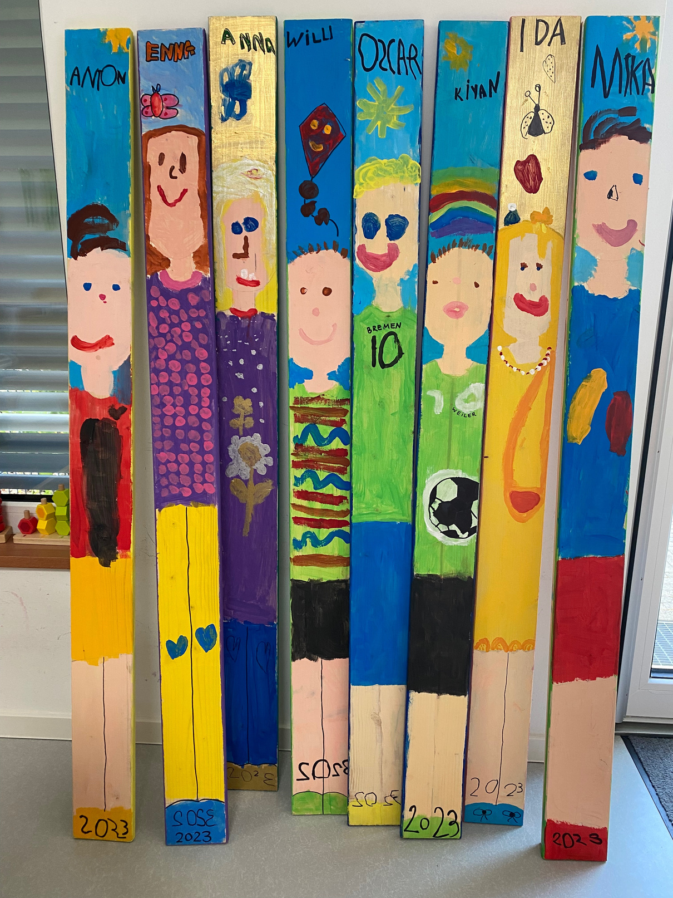
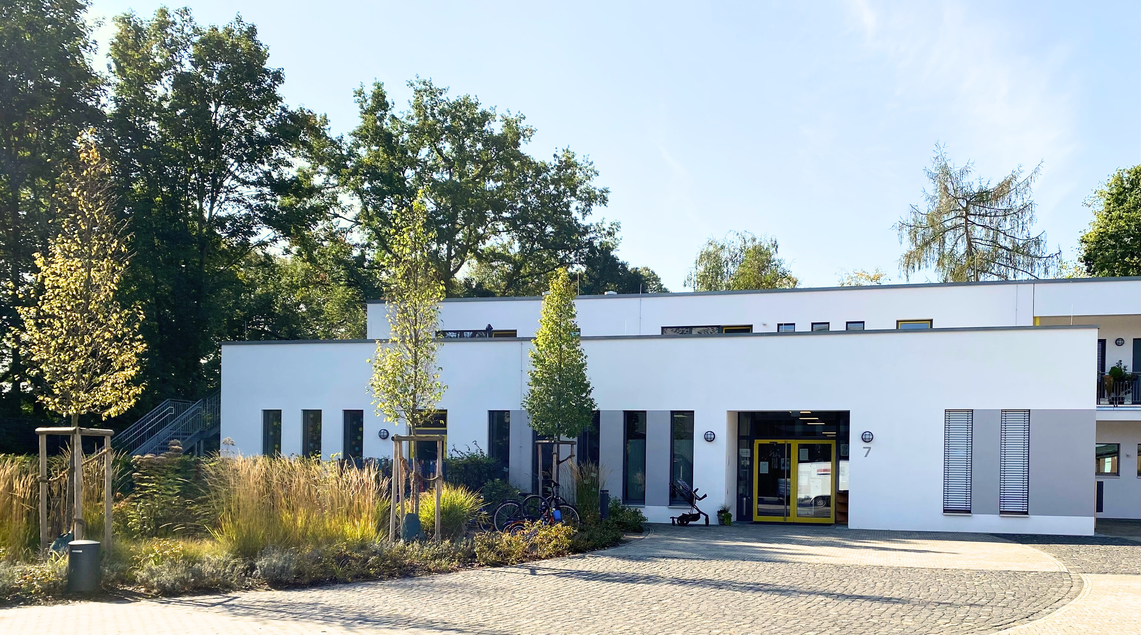




WIR
Taborplatz 7, 50 767 Köln
BILDEN AUS!
Kinderpfleger*in oder Erzieher*in,
dual oder in Vollzeit,
FSJ oder FSD,
Boys- oder Girls Day,
Schnupper- oder Schüler*innen Praktikum,
Anerkennungsjahr
MELD DICH GERNE
BEI UNS
BEI UNS BIST DU RICHTIG, WIR GEHEN DEINEN WEG GEMEINSAM
Kontakt
Leitung: Jana Morschhäuser
Telefon: 0221 79 19 30
kita-taborplatz.ikn@erzbistum-koeln.de

